Slide 1
Especialização em Desenvolvimento Web Com Frameworks Modernos
Metodologias Ágeis
Professor: Cleverson Avelino Ferreira

Slide 2
Backlog
Product Backlog: o que é isso?
O Product Backlog é uma lista ordenada de todos os requisitos que se tem conhecimento de que precisam estar no produto.

Slide 3
Backlog
Product Backlog: o que é isso?
Mas como saber todos os requisitos?
  Técnicas:
    Reuniões;
    Entrevistas
    Design Thinking

Slide 4
Backlog
Product Backlog: refinamento
Ao término da Sprint, após receber feedback do cliente, o Product Backlog passa por um refinamento, onde prioridades podem ser reforçadas, alteradas e reordenadas.
Dessa forma, o Product Backlog cresce e muda à medida que o produto vai se desenvolvendo.

Slide 5
Backlog
Product Backlog: refinamento
Para realizar esse refinamento, o Product Owner mantém um canal aberto com o cliente, as partes interessadas e com o Time de Desenvolvimento, para receber opiniões.
Mas, como já foi dito, é ele quem decide o que será incorporado ao Product Backlog e ninguém pode modificá-lo sem o consentimento do Product Owner.

Slide 6
Backlog
Características do Product Backlog
1. Priorização: ele é organizado de forma a priorizar e detalhar mais os requisitos considerados mais importantes. Enquanto isso, os requisitos menos importantes são menos detalhados, exatamente para manter esse caráter dinâmico.

Slide 7
Backlog
Características do Product Backlog
2. Visibilidade: o Product Backlog deve estar visível para todo o Scrum Team (Time de Scrum) para que todos tenham conhecimento das funcionalidades desejadas para o produto que está sendo desenvolvido.

Slide 8
Backlog
Características do Product Backlog
3. Ordenação de itens: ordenar os itens do Product Backlog é uma atividade contínua. Ou seja, o Product Owner está constantemente fazendo ajustes na ordem e no detalhamento desses itens, de acordo com novas informações que surgem sobre o produto.

Slide 9
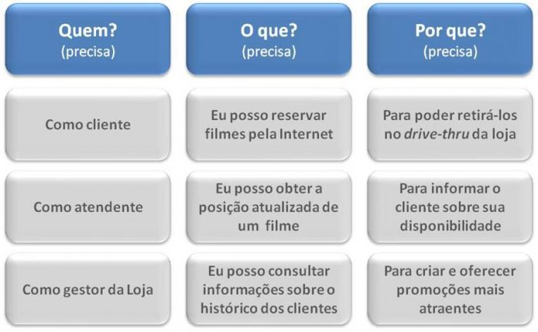
Backlog
User Story

Slide 10
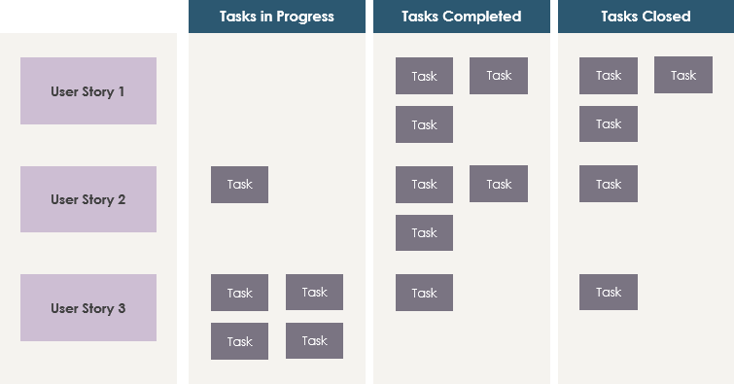
Backlog
Tasks

Slide 11
Backlog
Ferramentas
Jira
Slack

Slide 12
Obrigado!
Cleverson Avelino Ferreira

